Slide 1
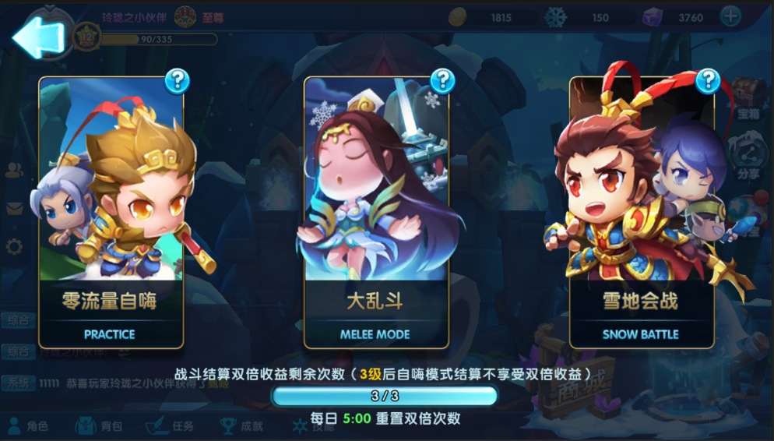

Slide 2






战斗准备
天赋
技能一
技能二
点击刷新
30
进入战场后，初始状态即可拥有一个天赋和两个技能，每天有3次机会刷新
今日刷新次数 3/3
10 秒后进入战场…

Slide 3
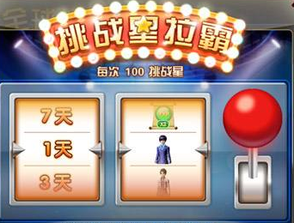
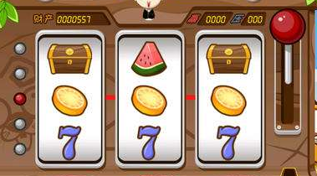
美术参考资源
拉霸图
拉杆，可活动，杆和球分离开

